Slide 1
HOOFDSTUK 6 ZONNESTELSEL
Nask leerjaar 1

Slide 2
ZONNESTELSEL

Slide 3
INLEIDING
Het is nog geen vier eeuwen geleden dat duidelijk werd dat krachten in het heelal hetzelfde zijn als op aarde.
De bewegingen van planeten, manen en satellieten zijn allemaal onderhevig aan zwaartekrachten.
Door deze krachten kon het zonnestelsel ontstaan als een systeem met een zon, met daar omheen bewegende planeten en manen.
Weers- en klimaatverschijnselen (seizoenen, getijden) hebben te maken met de beweging van de aarde om de zon en de beweging van de maan om de aarde.

Slide 4
ZONNESTELSEL: ZON EN PLANETEN
Ons zonnestelsel bestaat uit de zon met de daaromheen draaiende hemellichamen. Deze hemellichamen zijn door de zwaartekracht aan de zon gebonden. Ons zonnestelsel is één van de vele zonnestelsels; de sterren die je 's nacht ziet zijn zonnen van andere zonnestelsels. In ons zonnestelsel is de zon het enige hemellichaam dat licht geeft. Alle andere hemellichamen weerkaatsen dat licht en zijn daarom soms zichtbaar. Om de zon draaien acht planeten plus een aantal dwergplaneten. Hieronder namen van de acht planeten:
Mercurius, Venus, Aarde, Mars, Jupiter, Saturnus, Uranus en Neptunus
De planeet Mercurius ligt het dichtste bij de zon, de planeet Neptunus het verste weg

Slide 5
ZONNESTELSEL
Vanaf: 4.40 minuten tot 16.20 minuten

Slide 6
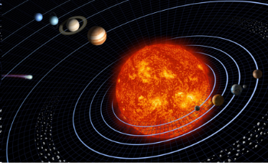
ZONNESTELSEL
De tijd die een planeet nodig heeft om eenmaal rond de zon te draaien heet de omlooptijd. De omlooptijd wordt ook wel een jaar genoemd. De omlooptijd van een planeet hangt af van de afstand van de planeet tot de zon en van de snelheid waarmee de planeet beweegt. De planeten die dichter bij de zon staan hebben een kortere omlooptijd. Behalve dat de planeten rond de zon draaien, draaien ze ook om de eigen as. De tijd die een planeet nodig heeft om rond zijn as te draaien noem je de omwentelingstijd. De omwentelingstijd wordt ook wel een dag genoemd.

Slide 7
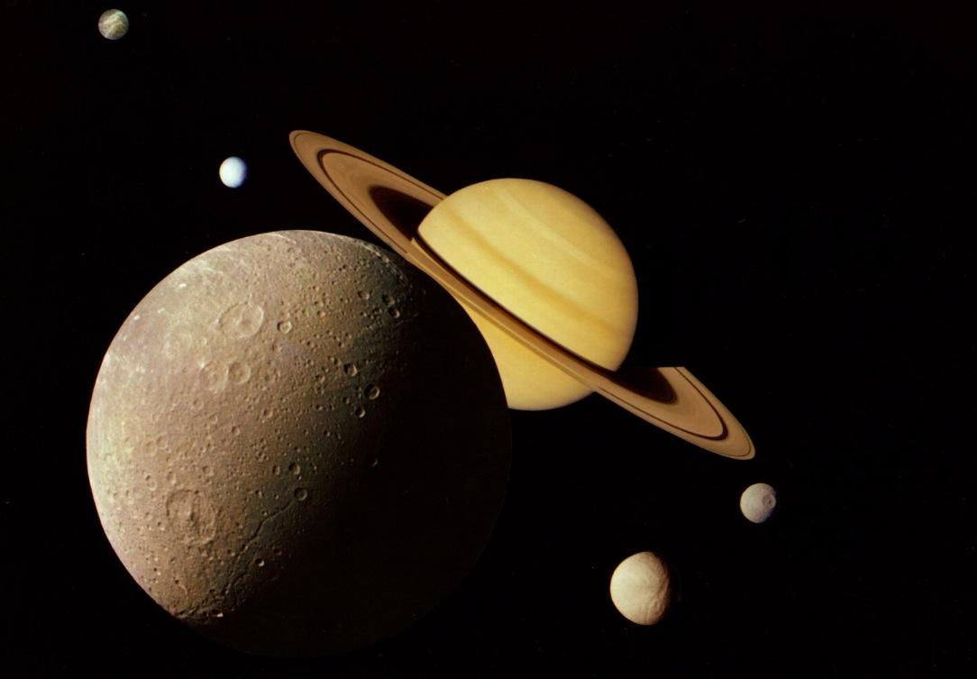
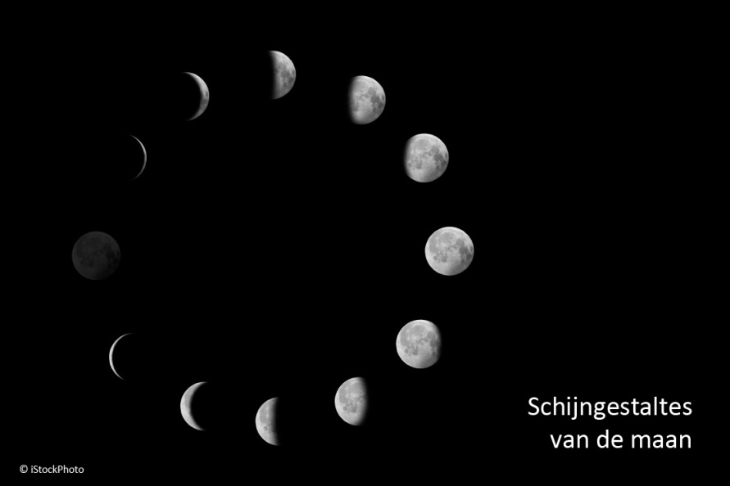
MANEN
De aarde heeft één maan.
Saturnus heeft er 21 en Jupiter heeft er zelfs 63. Mercurius en Venus zijn de enige twee planeten die geen manen hebben. De maan van de aarde draait in ongeveer 28 dagen om de aarde heen. De baan om de aarde is ongeveer 160.000 km. Net als de planeten geeft een maan zelf geen licht, maar weerkaatst de maan zonnestralen.
Als de maan precies tussen de zon en de aarde staat, wordt alleen de kant van maan verlicht die je niet kunt zien: je spreekt van nieuwe maan. Is de maan volledig zichtbaar dan spreek je van een volle maan.

Slide 8
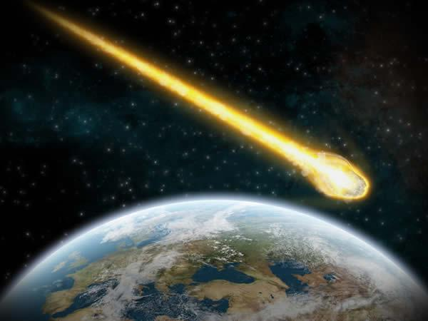
ANDERE HEMELLICHAMEN
komeet van Halley
Planetoïden
Planetoïden zijn rotsachtige hemellichamen. Er zijn er meer dan 2.500 zichtbare, en daarnaast nog duizenden hele kleine. De grootste is Ceres met een doorsnee van 1.000 km. Kometen
Kometen bestaan uit bevroren water, methaan, kooldioxide en rots deeltjes, en daar omheen gas en stof. Kometen draaien ook om de zon, maar in een ellipsvormige baan, waardoor het soms moeilijk is te voorspellen wanneer de komeet weer terug komt. De beroemdste komeet is de komeet van Halley.

Slide 9
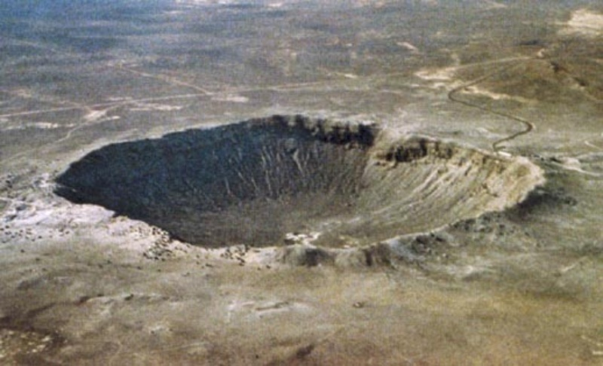
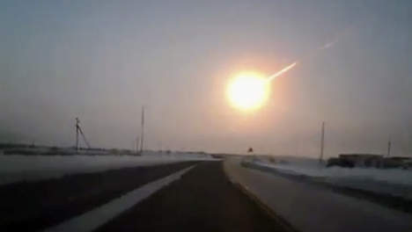
ANDERE HEMELLICHAMEN
Meteorieten
Meteorieten zijn brokken materie (gesteente of ijzer) die, in tegenstelling tot de meeste rotsblokken, niet meteen verbranden als ze door de atmosfeer van de aarde dringen.
Meteorieten kunnen grote kraters slaan in de aarde. De grootste bekende meteoriet ligt in Zuid-Afrika en weegt meer dan 60 ton.
70 kilometer grote meteoriet krater Zuid-Afrika

Slide 10
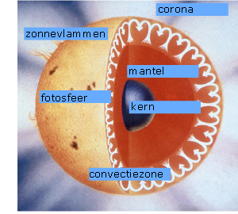
ZON
De zon is een doodgewone gele ster, waarvan er miljarden andere zijn. Veel sterren die je vanavond misschien ziet, zijn identiek aan de zon. Ze staan alleen miljoenen keren verder weg.
De zon is een enorme bol van gas die door zwaartekracht bij elkaar wordt gehouden. In het binnenste van de zon (de kern) is het extreem heet. Aan de buitenkant (fotosfeer) straalt de zon die energie uit. Met de hoeveelheid energie die de zon in één seconde uitstraalt, zouden we voor 500.000 jaar genoeg hebben om in onze energiebehoefte op aarde te voorzien. Helaas verdwijnt het grootste deel in de ruimte...

Slide 11
ZONNEVLAMMEN

Slide 12
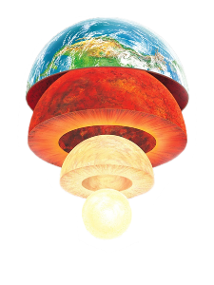
AARDE
De aarde is vanaf de zon gezien de derde planeet in ons zonnestelsel. Op aarde komt leven voor; tot op heden is er nog geen ander leven ontdekt op andere planeten binnen ons zonnestelsel of daarbuiten.
De korst van de aarde is ongeveer 40 km dik en bestaat uit meerdere platen. Onder de korst vinden we de mantel waarop de platen als het waren drijven. De mantel is ongeveer 2900 km dik. Onder de mantel zit de kern.
De kern heeft een diameter van ongeveer 3470 km.

Slide 13
OZONLAAG
http://www.willemwever.nl/vraag_antwoord/de-aarde/wat-de-ozonlaag
Rond de aarde bevindt zich de atmosfeer of dampkring. De atmosfeer is door de zwaartekracht aan de aarde gebonden en is van essentieel belang voor het leven op aarde. De ozonlaag is een laag in de atmosfeer en beschermt ons tegen schadelijke straling, m.n. UV-straling, die afkomstig is van de zon.
De ozonlaag bevindt zich op zo'n 30 km hoogte

Slide 14
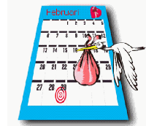
BANEN
De aarde maakt een vrijwel cirkelvormige baan om de zon. De afstand van de aarde tot de zon is 150 miljoen kilometer. Een rondje om de zon duurt voor de aarde 365 en een kwart dag. Dat noemen we een jaar.
Omdat we geen kwart dagen hebben, hebben we schrikkeljaren ingevoerd.
Eens in de vier jaar duurt het jaar een dag langer: 29 februari.
Zouden we dat niet doen, dan schuiven de seizoenen op en valt de winter uiteindelijk in augustus...

Slide 15
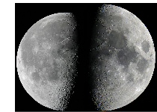
BANEN
De maan maakt een ellipsvormige baan rond de aarde. Daardoor varieert de afstand tussen de aarde en de maan tussen 363.000 km en 406.000 km. Staat de maan dicht bij de aarde dan zie je hem iets groter dan als hij ver weg staat. Dat is op de foto goed te zien. Rechts zie je de maan als hij dichtbij staat. Links een foto van de maan met dezelfde camera (telescoop) gemaakt, twee weken later. Toen stond de maan op zijn verst van de aarde

Slide 16
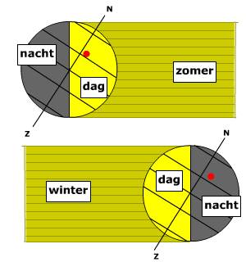
DAG EN NACHT - ZOMER EN WINTER
De aarde draait om de zon.
Daarnaast draait de aarde ook om zijn as en daarom is er dag en nacht. Als het bij ons licht is, is het aan de andere kant van de aarde (bijv in Australië) nacht.
De zon staat het hoogst om 12 uur 's middags - tenminste in de winter.
In de zomer hebben we de zomertijd ingevoerd: de klok is een uur vooruit gezet. Door de zomertijd is het in de zomer 's avonds een uur langer licht, waardoor we later het licht aan doen en dus minder energie verbruiken.

Slide 17
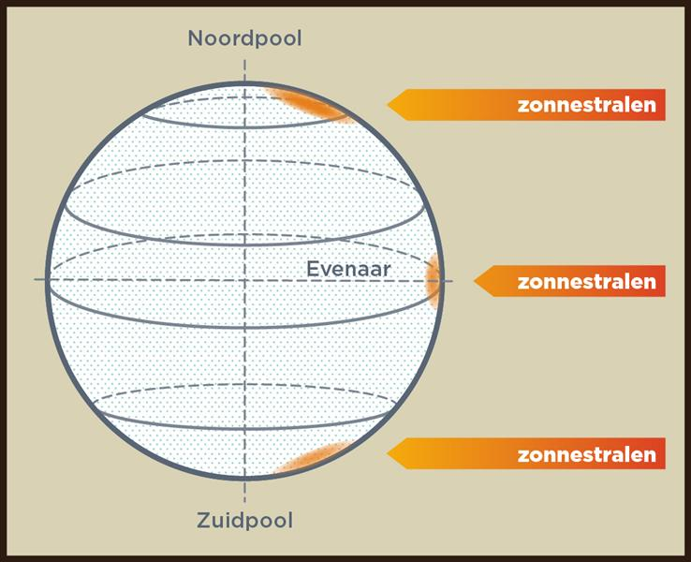
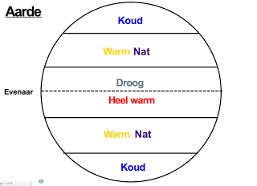
DAG EN NACHT - ZOMER EN WINTER
In de zomer hebben we meer uren zon dan in de winter.
Dat komt doordat de aardas iets schuin staat. In de afbeelding zie je dat aangegeven. Landen op het noordelijk halfrond 'liggen' zomers langer in de zon. In het zuidelijk halfrond is dat net andersom.
Op de evenaar is er geen verschil tussen het aantal uren zon in de winter en de zomer.

Slide 18
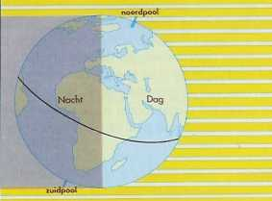
DAG EN NACHT

Slide 19
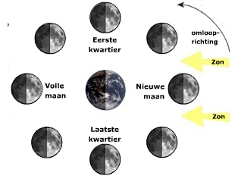
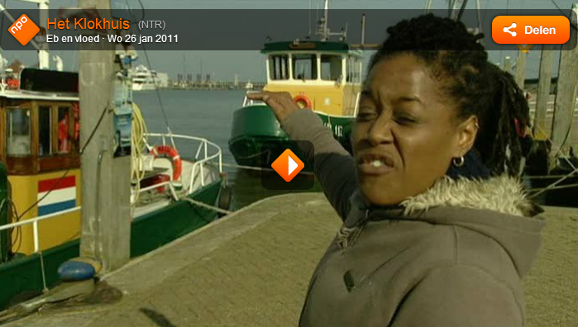
MAANGESTALTEN
De maan draait in ongeveer 28 dagen om de aarde. Als het bij ons donker is, zie we vaak de maan. Maar de maan staat net zo vaak overdag aan de hemel, maar ze valt dan minder goed op.
Je spreekt van een volle maan als de maan met de volledig verlichte kant naar ons toe staat.
Zie je de helft van de maan, dan spreek je van een halve maan. Bij een wassende maan is de maan in het eerste kwartier: de maansikkel wordt steeds groter. Na de volle maan is de maan in het laatste kwartier en wordt de maan steeds kleiner; je spreekt van afnemende maan. Wordt de maan van achteren belicht dan zie je de maan niet; je spreekt dan van nieuwe maan.

Slide 20
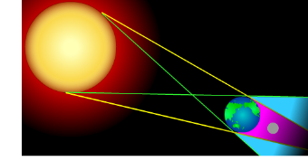
MAANSVERDUISTERING
De aarde wordt verlicht door de zon.
Achter de aarde (vanuit de zon gezien dan) is het dus donker.
Soms komt de maan, tijdens het draaien rond de aarde,
in dit schaduwgebied terecht.
Dat kan alleen bij volle maan. De maan wordt dan enige tijd verduisterd.

Slide 21
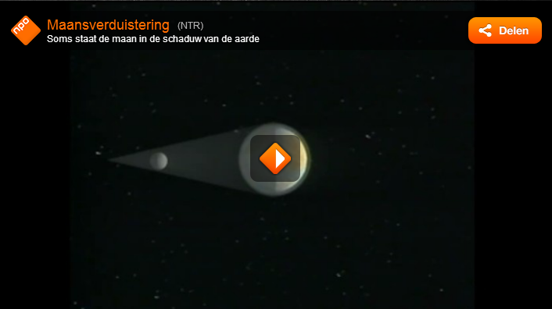
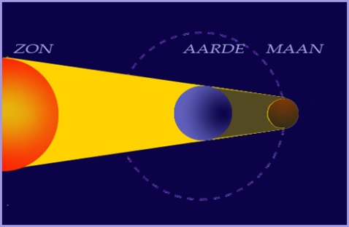
MAANSVERDUISTERING
Een maansverduistering doet zich (op aarde) voor wanneer de zon,
de aarde en de maan op één lijn staan (met de aarde in het midden).
Normaal weerkaatst de maan het licht van de zon naar de aarde,
maar tijdens een maansverduistering staat de aarde in de weg en ontvangt de maan geen zonlicht: de maan bevindt zich in de schaduw van de aarde, maar is dan niet onzichtbaar: ze krijgt een oranjerode kleur.
Die kleur wordt veroorzaakt doordat de aardatmosfeer het zonlicht verstrooit.

Slide 22
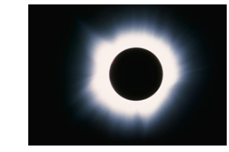
ZONSVERDUISTERING
De maan kan precies tussen de zon en de aarde staan en werpt dan haar schaduw op de aarde. Die schaduw is ongeveer 100 km breed. Mensen die zich in de schaduw bevinden, zien enkele minuten de zon niet; dit is een volledige zonsverduistering. Mensen die net buiten de schaduw zijn, zien een gedeeltelijke zonsverduistering. Zonsverduisteringen komen regelmatig voor, op verschillende plaatsen op aarde.
In Nederland zullen gedeeltelijke zonsverduisteringen zichtbaar zijn op: - 20 maart 2015, - 10 juni 2021, - 25 oktober 2022 en - 29 maart 2025.

Slide 23
TEST JEZELF

